Slide 1

Khoa Kỹ thuật Hoá Học Bộ môn Công nghệ Hoá Vô Cơ
Hóa Đại Cương
Ôn tập
Thi Cuối Kỳ
GV: TS. Đặng Văn Hân
Office: 112B2 or 804H3 Building
Email: dvhan@hcmut.edu.vn

Slide 2
Nội dung ôn tập
1. Chương 4 – Nhiệt Động Hóa Học
2. Chương 5 – Tốc Độ Hóa Học
3. Chương 6 – Cân Bằng Hóa Học
4. Chương 7 – Dung Dịch Lỏng

Slide 3
Chương 4 – Nhiệt hóa học vs. Động hóa học
Domain of thermodynamics (Initial & Final States)
Nhiệt động hóa học
Dự đoán chiều và khả năng tự xảy ra của các quá trình hoá học dựa trên tính chất của chất phản ứng và sản phẩm.
Domain of
kinetics
Động hóa học
Dự đoán tốc độ phản ứng xảy ra dựa trên con đường đi từ chất phản ứng đến sản phẩm.
Energy
Reactants
Tốc độ phản ứng hoá học;
Điều chỉnh tốc độ (nhanh hay chậm) phản ứng;
Cơ chế tốc độ phản ứng.
Products
Reaction progress

Slide 4
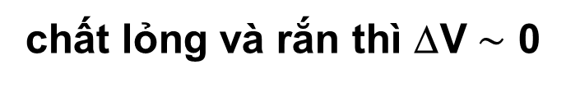
Chương 4 – Hàm Trạng Thái vs. Hàm Quá Trình
1. Hàm trạng thái chỉ phụ thuộc vào trạng thái đầu và cuối
(TºC, P, V, nội năng U, enthalpy H, entropy S, thế đẳng nhiệt áp G, …)
2. Hàm quá trình phụ thuộc vào trạng thái đầu + cuối + cách diễn ra quá trình
Công (A):
A = P△V = △nRT
chất lỏng và rắn thì ΔV $\sim$ 0
Nhiệt (Q):
Q = mc△t

Slide 5
Chương 4 – Nội năng và Dấu của Công và Nhiệt
1. Nội năng (U) là một hệ tổng năng lượng tồn tại trong hệ:
ΔU = Q - A
Nhiệt (Q, ∆H): Hệ thu nhiệt (Q, ∆H > 0)
Hệ toả nhiệt (Q, ∆H < 0)
Công (A): Hệ sinh công (A > 0)
Hệ nhận công (A < 0)
Quá trình đẳng tích: ΔV = 0 → A = 0
Q_{V} = ΔU
Quá trình đẳng áp: ΔP = 0 → A = P∆V = ∆nRT
Q_{P} = ΔH
ΔH = ΔU + PΔV = ΔU + ΔnRT
Q_{p} = Q_{v} + ΔnRT

Slide 6
Chương 4 – Tính chất thay đổi ∆H vs. K_{cb}
Xét phản ứng tổng quát: A + B → C + D có ∆H₁ và K₁
Phản ứng tổng:
Phản ứng tổng:
A + B → C + D ∆H₁
A + B → C + D K₁
C + E → B + F ∆H₂
C + E → B + F K₂
A + E → B + F ∆H₃ = ∆H₁ + ∆H₂
A + E → B + F K₃ = K₁K₂
Thay đổi hệ số tỉ lượng:
Thay đổi hệ số tỉ lượng:
2A + 2B → 2C + 2D ∆H₂ = 2∆H₁
2A + 2B → 2C + 2D K₂ = (K₁)²
Thay đổi chiều phản ứng
Thay đổi chiều phản ứng
C + D → A + B ∆H₂ = -∆H₁
C + D → A + B K₂ = 1/K₁

Slide 7
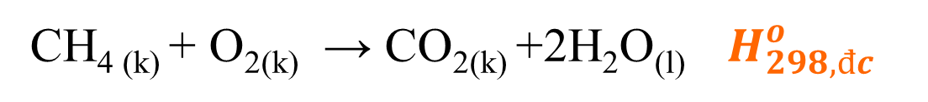
Chương 4 – Cách Tính Nhiệt Phản Ứng
Nhiệt tạo thành: tạo thành 1 mol hợp chất từ các đơn chất ở trạng thái bền
Na_{(r)} + 1/2Cl_{2(k)} → NaCl_{(r)} Δ$H_{298,tt}^{o}$
Nhiệt đốt cháy: đốt cháy 1 mol hợp chất bằng khí O₂ tạo thành các s/p cháy
CH_{4 (k)} + O_{2(k)} → CO_{2(k)} +2H₂O_{(l)} $H_{298,đc}^{o}$
Nhiệt chuyển pha:
H (rắn) < H (lỏng) < H (khí)
S (rắn) < S (lỏng) < S (khí)

Slide 8
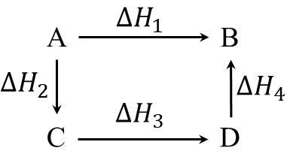
Chương 4 – Cách Tính Nhiệt Phản Ứng
Định luật Hess: trong đk đẳng nhiệt áp, ∆H chỉ phụ thuộc trạng thái đầu và cuối mà không phụ thuộc vào đường đi của quá trình.
CH_{4(k)} → C_{(r)} + 2H_{2(k)} ΔH₁
2O_{2(l)} → 2O_{2(k)} ΔH₂
C_{(r)} + O_{2(k)} → CO_{2(k)} ΔH₃
2H_{2(k)} + O_{2(k)} → 2H₂O_{(l)} ΔH₄
---------------------------------------------
CH_{4(k)} + 2 O_{2(k)} → CO_{2(k)} + 2 H₂O_{(l)} ΔH_{tổng}
TTĐ: A → TTC: B
ΔH₁ = ΔH₂ + ΔH₃ + ΔH₄
ΔH_{T} = ΔH⁰₂₉₈ + ΔC_{p}(T - 298)
ΔH_{tổng} = ΔH₁ + ΔH₂ + ΔH₃ + ΔH₄

Slide 9
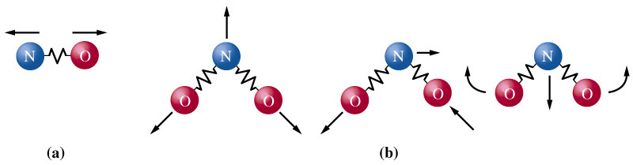
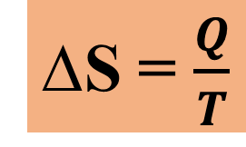
Chương 4 – Entropy và Chiều Tăng Giảm ∆S
∆S = S_{cuối} – S_{đầu}
Entropy (S) là thước đo độ hỗn độn của hệ
∆S = $\frac{Q}{T}$
1. Nhiệt độ tăng làm tăng entropy
Ví dụ : S⁰₂₉₈H₂O (lỏng) < S⁰₃₅₀H₂O (lỏng)
2. Hệ càng phức tạp, phân tử càng phức tạp, kích thước càng lớn thì entropy càng lớn.
Ví dụ : S⁰₂₉₈(NO) < S⁰₂₉₈(NO₂)
3. Áp suất tăng làm giảm entropy
Ví dụ : S₄₀₀H₂O (khí, 3 atm ) < S₄₀₀H₂O (khí, 1atm)

Slide 10
Chương 4 – Entropy và Chiều Tăng Giảm ∆S
1. Entropy tăng (∆S > 0) khi:
- Trong pư, phân tử bị phân hủy thành các phân tử nhỏ hơn
- Phản ứng có sự chuyển pha từ Rắn → Lỏng → Khí
2. Trong phản ứng hóa học ở đk đẳng áp và đẳng nhiệt:
C(gr) + CO₂(k) = 2CO(k); Δn = 1 mol > 0 → ΔS_{pư} > 0
N₂(k) + 3H₂(k) = 2NH₃(k); Δn = -2 mol < 0 → ΔS_{pư} < 0
2HI(k) = H₂(k) + I₂(k) ; Δn = 0 → ΔS_{pư} ≈ 0
3. Các phản ứng thường xảy ra khi: ∆H < 0 và ∆S > 0

Slide 11
Chương 4 – Thế Đẳng Áp (∆G)
Hàm trạng thái G = H – TS để xét chiều quá trình hóa học ở đk đẳng nhiệt đẳng áp.
∆G = ∆H – T∆S
∆G = ∆mG_{cuối} – ∆nG_{đầu}
∆G = -RTlnK
Lưu ý: Thế đẳng áp tạo thành tiêu chuẩn của các đơn chất bền (H₂, O₂, …) và H⁺.aq được qui ước bằng không.
ΔG < 0 : Phản ứng có khả năng tự xảy ra.
ΔG > 0 : Phản ứng không xảy ra.
ΔG = 0 : Phản ứng ở trạng thái cân bằng hóa học.

Slide 12
Chương 4 – Luyện Tập
Câu 1: Chọn phương án sai. Các đại lượng dưới đây đều là hàm trạng thái:
A. Enthalpy, Nhiệt dung đẳng áp B. Nhiệt, công.
C. Nhiệt độ, áp suất. D. Nội năng, thế đẳng áp nhiệt
Câu 2: Chọn phương án đúng. Entanpi tạo thành tiêu chuẩn của CO₂ (k) ở 25ºC là ${∆H}_{298}^{0}$ của phản ứng:
A. C_{(kim cương)} + O_{2(k)} → CO_{2(k)} B. C_{(graphite)} + 2/3O_{3(k)} → CO_{2(k)}
C. C_{(graphite)} + 2O_{(k)} → CO_{2(k} D. C_{(graphite)} + O_{2(k)} → CO_{2(k)}
Câu 3: Chọn phương án đúng. Cho phản ứng: 2H₂(k) + O₂(k) = 2H₂O(k) có ${∆H}_{298}^{0}=−484$kJ. Ở đk chuẩn 25ºC, khi thu được 1 mol từ hơi H₂O từ phản ứng thì:
A. Lượng nhiệt tỏa ra là 242 kJ. B. Lượng nhiệt thu vào là 242 kJ.
C. Lượng nhiệt tỏa ra là 484 kJ. D. Lượng nhiệt thu vào là 484 kJ.

Slide 13
Chương 4 – Luyện Tập
Câu 4: Chọn trường hợp đúng. Ở điều kiện tiêu chuẩn, 25⁰C phản ứng: H₂(k) + ½ O₂(k) = H₂O(ℓ). Phát ra một lượng nhiệt 241.8 kJ. Từ đây suy ra:
1) Nhiệt đốt cháy tiêu chuẩn ở 25⁰C của khí hydro là -241,8 kJ/mol
2) Nhiệt tạo thành tiêu chuẩn ở 25⁰C của hơi nước là -241,8 kJ/mol
3) Hiệu ứng nhiệt của phản ứng trên ở 25⁰C là -241,8 kJ
4) Năng lượng liên kết O─H là 120,92 kJ/mol
A. 1, 3, 4 B. 1, 2, 3, 4 C. 1, 3 D. 2, 4
Câu 5: Chọn phương án đúng. Phản ứng: H₂(k) + ½ O₂ (k) = H₂O(k) có ΔH₂₉₈ = –241,8 kJ và ΔG₂₉₈ = –228,6kJ. Tính ΔS₂₉₈ (J/K) của phản ứng.
A. +12,5 B. –0,528 C. –44,3 D. –0,044

Slide 14
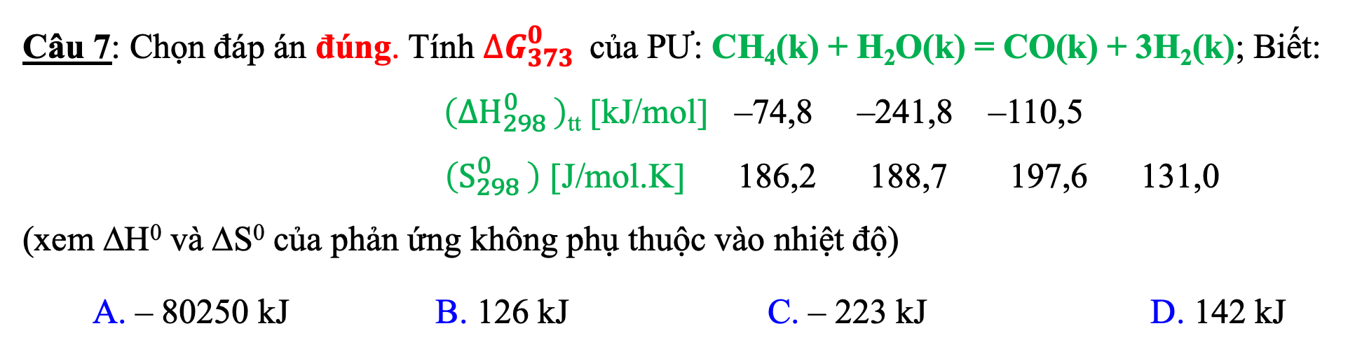
Chương 4 – Luyện Tập
Câu 6: Chọn phương án đúng. Trong điều kiện đẳng áp, ở một nhiệt độ xác định, phản ứng: A(r) + 2B(k) = C(k) + 2D(k) phát nhiệt. Vậy:
A. |ΔU| < |ΔH| B. |ΔU| = |ΔH|
C. |ΔU| > |ΔH| D. Chưa đủ dữ liệu để so sánh
Câu 7: Chọn đáp án đúng. Tính ${∆G}_{373 }^{0}$ của PƯ: CH₄(k) + H₂O(k) = CO(k) + 3H₂(k); Biết: $\left({∆H}_{298 }^{0}\right)$_{tt} [kJ/mol] –74,8 –241,8 –110,5
$\left(S_{298 }^{0}\right)$ [J/mol.K] 186,2 188,7 197,6 131,0
(xem ∆H⁰ và ∆S⁰ của phản ứng không phụ thuộc vào nhiệt độ)
A. – 80250 kJ B. 126 kJ C. – 223 kJ D. 142 kJ
Lưu ý: $∆$S luôn có đơn vị J hoặc cal nên phải đổi kJ hoặc kcal cùng với $∆$H rồi tính

Slide 15
Chương 4 – Luyện Tập
Câu 8: Chọn giá trị đúng. Từ các giá trị ΔΗ ở cùng điều kiện của các phản ứng:
(1) 2SO₂(k) + O₂(k) = 2SO₃(k) ΔH₁ = -196 kJ
(2) 2S(r) + 3O₂(k) = 2SO₃(k) ΔH₂ = -790 kJ
Tính giá trị ΔΗ₃ ở cùng điều kiện đó của phản ứng (3): S(r)+ O₂(k) = SO₂(k)
A. ΔH₃ = -297 kJ B. ΔH₃ = -594 kJ C. ΔH₃ = 594 kJ D. ΔH₃ = 297 kJ
Câu 9: Chọn đáp án đúng. Xét phản ứng: 2A (k) + 5/2B (k) → 2C (k) + 3D (k)
Cho biết nhiệt tạo thành tiêu chuẩn ở 25⁰C của các khí A, B, C và D lần lượt là: –46,3; 0; +90,4 và –241,8 (kJ/mol). Hãy tính hiệu ứng nhiệt của phản ứng ở điều kiện chuẩn, 25⁰C khi có 1 gam khí A (M_{A} = 17) tham gia phản ứng:
A. –452,0 kJ B. –105,1 kJ C. –13,3 kJ D. –26,6kJ

Slide 16
Chương 4 – Luyện Tập
Câu 10: Chọn phương án đúng. Hãy dự đoán khả năng tự phát của các phản ứng ở điều kiện tiêu chuẩn.
1) 3A (k) → 2B (k); ΔHº > 0: PƯ không tự phát ở mọi nhiệt độ.
2) C (k) + 6D (k) → 4E (k) + 4F (k); ΔH⁰ < 0: phản ứng tự phát ở mọi nhiệt độ.
3) G (r) → H (r) + J (k); ΔH⁰ > 0: phản ứng tự phát ở nhiệt độ cao.
4) K (k) + ½ M (k) → N (k); ΔH⁰ < 0: phản ứng tự phát ở nhiệt độ thấp.
A. Chỉ 1,3 B. Chỉ 1,3,4 C. Chỉ 2,4 D. Tất cả
Câu 11: Chọn phương án đúng. Q/trình chuyển pha hơi thành lỏng (ngưng tụ) của H₂O có:
A. ΔH_{nt} > 0, ΔS_{nt} > 0 B. ΔH_{nt} < 0, ΔS_{nt} < 0
C. ΔH_{nt} > 0, ΔS_{nt} < 0 D. ΔH_{nt} < 0, ΔS_{nt} > 0

Slide 17
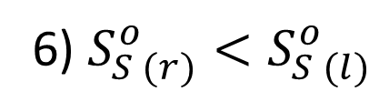
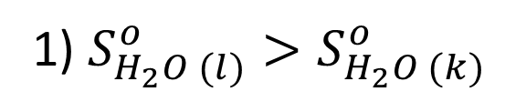
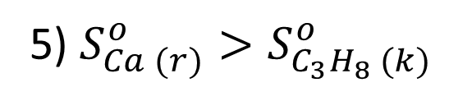
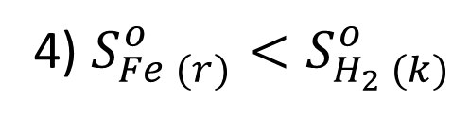
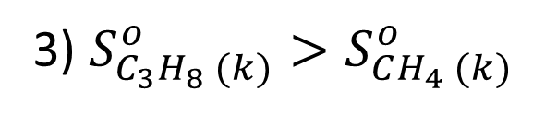
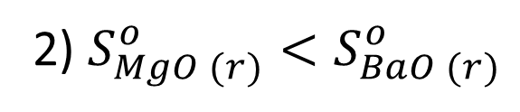
Chương 4 – Luyện Tập
Câu 12: Chọn so sánh đúng về entropi các chất sau:
1) $S_{H_{2}O (l)}^{o}>S_{H_{2}O (k)}^{o}$
2) $S_{MgO (r)}^{o}<S_{BaO (r)}^{o}$
3) $S_{C_{3}H_{8} (k)}^{o}>S_{CH_{4} (k)}^{o}$
4) $S_{Fe (r)}^{o}<S_{H_{2} (k)}^{o}$
5) $S_{Ca (r)}^{o}>S_{C_{3}H_{8} (k)}^{o}$
6) $S_{S (r)}^{o}<S_{S (l)}^{o}$
A. 1, 2, 3, 4 B. 2, 3, 6 C. 1, 2, 3, 5, 6 D. 2, 3, 4, 6
Câu 13: Chọn phương án đúng. Trong các phản ứng sau:
1) H₂ (k) + I₂ (k) = 2HI (k)
2) KClO₃ (r) = KCl (r) + 3/2O₂ (k)
3) C₂H₄ (k) + H₂ (k) = C₂H₆ (k)
Chọn phản ứng có ΔS lớn nhất, ΔS nhỏ nhất (cho kết quả theo thứ tự vừa nêu).
A. 2,3 B. 1,2 C. 3,2 D. 3,1

Slide 18
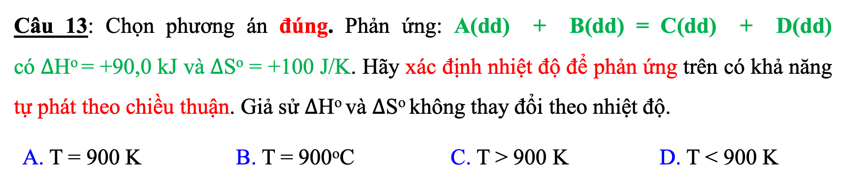
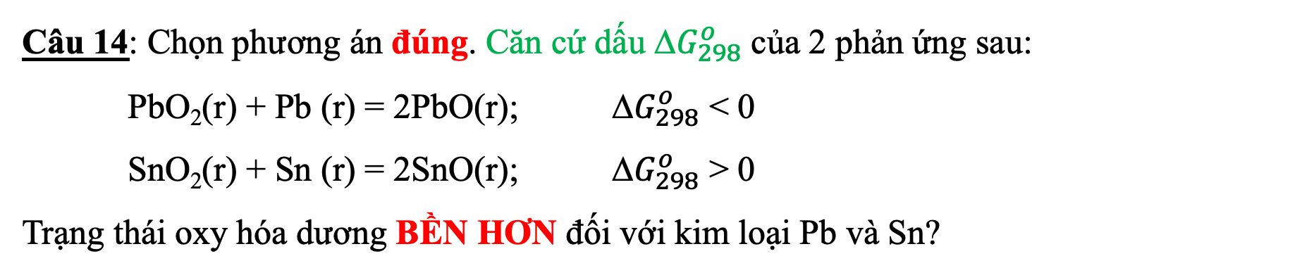
Chương 4 – Luyện Tập
Câu 13: Chọn phương án đúng. Phản ứng: A(dd) + B(dd) = C(dd) + D(dd) có $∆$Hº = +90,0 kJ và $∆$Sº = +100 J/K. Hãy xác định nhiệt độ để phản ứng trên có khả năng tự phát theo chiều thuận. Giả sử $∆$Hº và $∆$Sº không thay đổi theo nhiệt độ.
A. T = 900 K B. T = 900ºC C. T > 900 K D. T < 900 K
Câu 14: Chọn phương án đúng. Căn cứ dấu ∆$G_{298}^{o}$ của 2 phản ứng sau:
PbO₂(r) + Pb (r) = 2PbO(r); ∆$G_{298}^{o}$ < 0
SnO₂(r) + Sn (r) = 2SnO(r); ∆$G_{298}^{o}$ > 0
Trạng thái oxy hóa dương BỀN HƠN đối với kim loại Pb và Sn?
A. Pb (+2) và Sn (+4) B. Pb (+2) và Sn (+2)
C. Pb (+4) và Sn (+2) D. Pb (+4) và Sn (+4)

Slide 19
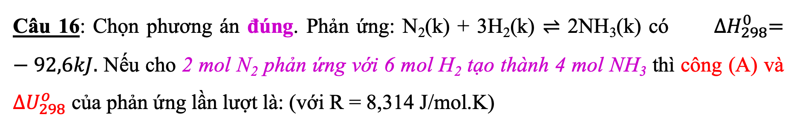
Chương 4 – Luyện Tập
Câu 15: Chọn phương án đúng: Tính giá trị biến đổi ΔS khi 1 mol hơi nước ngưng tụ thành nước lỏng ở 100⁰C,1 atm. Biết nhiệt bay hơi của nước ở nhiệt độ trên là 549 cal/g.
A. ∆S = -26,5 cal/mol.K. B. ∆S = +26,5 cal/mol.K.
C. ∆S = -1,44 cal/mol.K. D. ∆S = +1,44 cal/mol.K.
Câu 16: Chọn phương án đúng. Phản ứng: N₂(k) + 3H₂(k) ⇌ 2NH₃(k) có ${∆H}_{298}^{0}=−92,6kJ.$ Nếu cho 2 mol N₂ phản ứng với 6 mol H₂ tạo thành 4 mol NH₃ thì công (A) và ${∆U}_{298}^{o}$ của phản ứng lần lượt là: (với R = 8,314 J/mol.K)
A. -9,9 kJ và -175,3 kJ B. -5 kJ và -97,6 kJ.
C. -5 kJ và -87,6 kJ. D. -9,9 kJ và -82,7 kJ

Slide 20
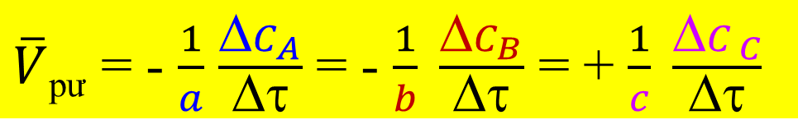
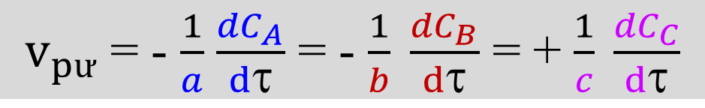
Chương 5 – Tốc Độ Phản Ứng
aA (k) + bB (k) = cC (k) + dD (k)
Tốc độ phản ứng:
v = k[A]^{m}[B]^{n}
m = a và n = b: trong TH pư đơn giản
Phản ứng phức tạp: một phản ứng gồm nhiều giai đoạn nối tiếp, tốc độ pư được quyết định bởi tốc độ của giai đọan chậm nhất.
Tốc độ trung bình:
Tốc độ tức thời
$\overline{V}$_{pư} = - $\frac{1}{a}$ $\frac{{ΔC}_{A}}{Δτ}$ = - $\frac{1}{b} \frac{{ΔC}_{B}}{Δτ}$ = + $\frac{1}{c} \frac{{ΔC}_{ C}}{Δτ}$
$v_{pư}$ = - $\frac{1}{a}$ $\frac{{dC}_{A}}{dτ}$ = - $\frac{1}{b} \frac{{dC}_{B}}{dτ}$ = + $\frac{1}{c} \frac{{dC}_{C}}{dτ}$

Slide 21
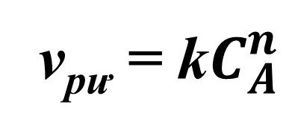
Chương 5 – Ảnh Hưởng Bậc PƯ đến Tốc Độ PƯ
Xét phản ứng đơn giản: A → B + C
v_{pư} = k$C_{A}^{n}$
Khi tăng đổi nồng độ tác chất A gấp đôi → Tốc độ phản ứng tăng 2^{n} lần
Xác định tốc độ và bậc phản ứng:
Ví dụ: xét pư A + B → C
1. Bước 1: Tìm các cặp chất tan có 1 chất thay đổi và 1 chất không thay đổi nồng độ;
2. Bước 2: Lập tỉ lệ giữa biến thiên nồng độ và tốc độ pư của các cặp trên;
3. Bước 3: Tính bậc pư từng tác chất từ các tỉ lệ trên và sau đó tính hằng số TĐPƯ ;
Đơn vị k:
[k] = [mol/l]^{(1-bpư)} .[s]⁻¹ = M^{1-bpư}.s⁻¹

Slide 22
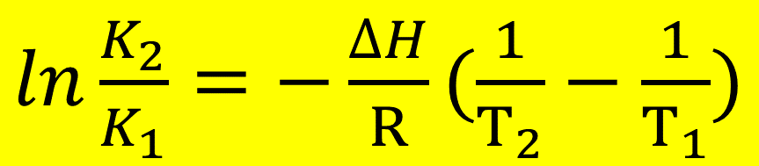
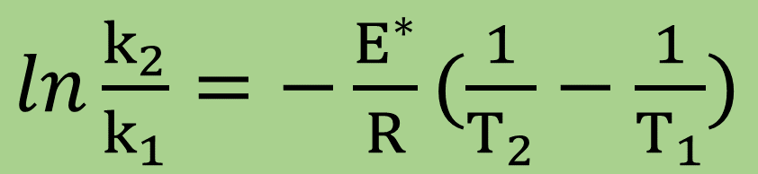
Chương 5 – Hằng Số Tốc Độ Phản Ứng
Bản chất của pư và nhiệt độ.
Năng lượng hoạt hóa của pư.
Phương trình Arrhenius:
Phụ thuộc vào xúc tác.
Không phụ thuộc vào nồng độ chất phản ứng.
Hằng số tốc độ phản ứng
Hằng số cân bằng hóa học
$ln\frac{k_{2}}{k_{1}}=$ $−\frac{E^{∗}}{R}(\frac{1}{T_{2}}−\frac{1}{T_{1}})$
$ln\frac{K_{2}}{K_{1}}=$ $−\frac{∆H}{R}(\frac{1}{T_{2}}−\frac{1}{T_{1}})$

Slide 23
Chương 5 – A/h Nồng Độ lên Tốc Độ (K Thi)
Xét phản ứng: A → sản phẩm
0. PHẢN ỨNG BẬC 0:
1. PHẢN ỨNG BẬC 1:

Slide 24
Chương 5 – A/h Nồng Độ lên Tốc Độ (K Thi)
Xét phản ứng: A → sản phẩm
2. PHẢN ỨNG BẬC 2:
Xét phản ứng: A + B → sản phẩm

Slide 25
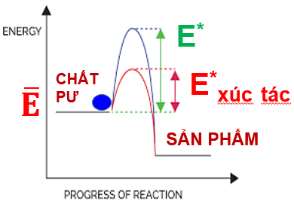
Chương 5 – A/h Nồng Độ lên Tốc Độ (K Thi)
Quy tắc van’t Hoff: Khi tăng nhiệt độ lên 10ºC thì tốc độ phản ứng tăng lên 2-4 lần.
Ví dụ: Khi phản ứng tăng từ 20ºC lên 100ºC thì: 100 = 20+10n → n = 4
ẢNH HƯỞNG CHẤT XÚC TÁC:
- Làm giảm năng lượng hoạt hóa → làm tăng TĐPƯ.
- Thay đổi TỐC ĐỘ & THỜI GIAN phản ứng
- KHÔNG làm thay đổi CÂN BẰNG HÓA HỌC

Slide 26
Chương 5 – Luyện Tập
Câu 1: Chọn đáp án đúng. Cho phản ứng: 2A(k) + B(k) → C(k). Biểu thức tốc độ phản ứng phải là:
A. v = k.C_{A}².C_{B}
B. v = k. C_{c}
C. v = k.C_{A}^{m}.C_{B}^{n} , với m và n là những giá trị tìm được từ thực nghiệm.
D. v = k.C_{A}^{m}.C_{B}^{n} , với m và n là những giá trị tìm được từ phương trình phản ứng
Câu 2: Chọn đáp án sai. Cho phản ứng: aA + bB = cC + dD có v = k.C_{A}^{m}.C_{B}^{n}. Bậc của PƯ:
1) Luôn bằng (n + m)
2) Ít khi lớn hơn 3
3) Bằng (c+d) - (a+b)
4) Có thể là phân số
5) Bằng (a+b)
A. 3 và 5 B. 2 và 3 C. 3 và 4 D. 2, 3 và 5

Slide 27
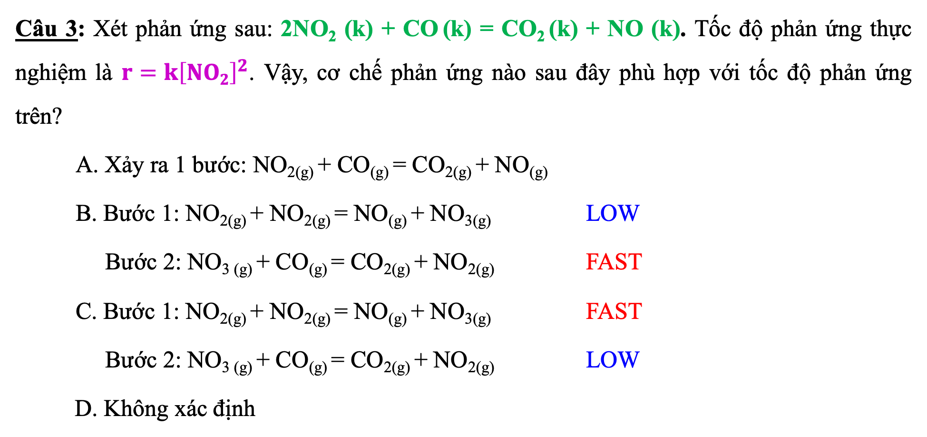
Chương 5 – Luyện Tập
Câu 3: Xét phản ứng sau: 2NO₂ (k) + CO (k) = CO₂ (k) + NO (k). Tốc độ phản ứng thực nghiệm là $r=k{\left[NO2\right]}^{2}$. Vậy, cơ chế phản ứng nào sau đây phù hợp với tốc độ phản ứng trên?
A. Xảy ra 1 bước: NO_{2(g)} + CO_{(g)} = CO_{2(g)} + NO_{(g)}
B. Bước 1: NO_{2(g)} + NO_{2(g)} = NO_{(g)} + NO_{3(g)} LOW
Bước 2: NO_{3 (g)} + CO_{(g)} = CO_{2(g)} + NO_{2(g)} FAST
C. Bước 1: NO_{2(g)} + NO_{2(g)} = NO_{(g)} + NO_{3(g)} FAST
Bước 2: NO_{3 (g)} + CO_{(g)} = CO_{2(g)} + NO_{2(g)} LOW
D. Không xác định

Slide 28
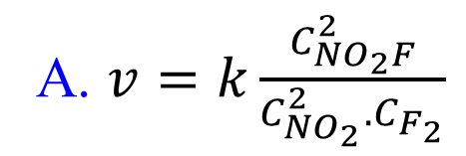
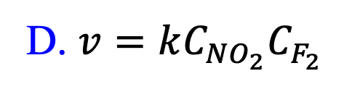
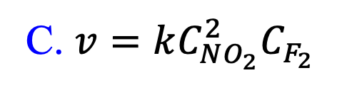
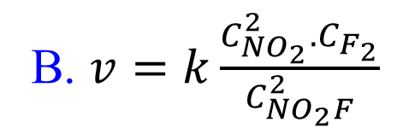
Chương 5 – Luyện Tập
Câu 4: Chọn phương án đúng. Cơ chế của phản ứng phức tạp: 2NO₂ (k) + F₂ (k) → 2NO₂F (k)
Có thể giải thích bằng 2 phương trình đơn giản: NO₂ (k) + F₂ (k) → NO₂F (k) + F (k) (chậm)
NO₂ (k) + F (k) → NO₂F (k) (nhanh)
Biểu thức tốc độ của phản ứng sẽ được biểu diễn bằng công thức:
A. $v=k\frac{C_{{NO}_{2}F}^{2}}{C_{{NO}_{2}}^{2}{.C}_{F_{2}}}$
B. $v=k\frac{C_{{NO}_{2}}^{2}{.C}_{F_{2}}}{C_{{NO}_{2}F}^{2}}$
C. $v=kC_{{NO}_{2}}^{2}C_{F_{2}}$
D. $v=kC_{{NO}_{2}}C_{F_{2}}$
Câu 5: Chọn câu sai. Hằng số tốc độ của phản ứng: nA + mB = A_{n}B_{m}
A. Phụ thuộc vào nồng độ C_{A} và C_{B}
B. Biến đổi khi nhiệt độ thay đổi
C. Là tốc độ riêng của phản ứng khi C_{A} = C_{B}= 1 M
D. Biến đổi khi có mặt chất xúc tác

Slide 29
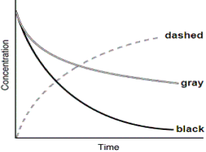
Chương 5 – Luyện Tập
Câu 6: Đồ thị động học phản ứng của các chất trong phản ứng: O₂ (g) + 2H₂ (g) → 2H₂O (g) được miêu tả trong hình. Vây, đường cong nào thể hiện động học của khí O₂?
A. Đường màu đen
B. Đường đứt khúc
C. Bất kỳ đường nào
D. Đường màu xám
Đứt khúc
Xám
Đen
Câu 7: Xét phản ứng ở nhiệt độ cao: N₂O₅ (g) → 4NO₂ (g) + O₂ (g). Khi tốc độ hình thành NO₂ là 5.5x10⁻⁴ M/s, thì tốc độ phản ứng là:
A. 2.2x10⁻⁴ M/s B. 1.38x10⁻⁴ M/s C. 5.5x10⁻⁴ M/s D. 2.8x10⁻⁴ M/s

Slide 30
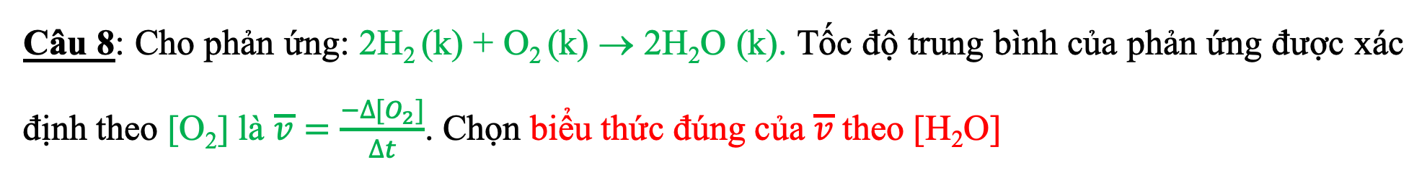
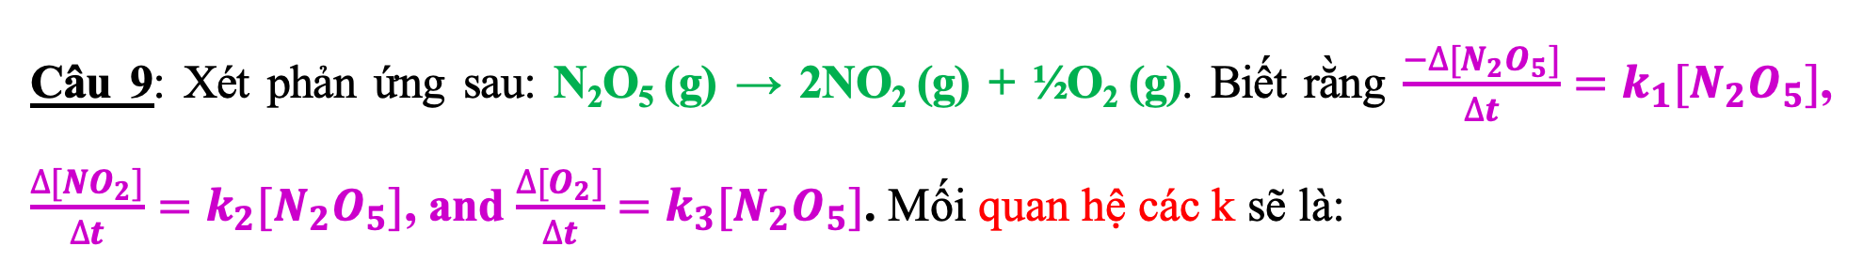
Chương 5 – Luyện Tập
Câu 8: Cho phản ứng: 2H₂ (k) + O₂ (k) → 2H₂O (k). Tốc độ trung bình của phản ứng được xác định theo [O₂] là $\overline{v}=\frac{−∆[O_{2}]}{∆t}$. Chọn biểu thức đúng của $\overline{v}$theo [H₂O]
A. $\overline{v}=\frac{−∆[H_{2}O]}{∆t}$ B. $\overline{v}=\frac{−2∆[H_{2}O]}{∆t}$ C. $\overline{v}=\frac{2∆[H_{2}O]}{∆t}$ D. $\overline{v}=\frac{∆[H_{2}O]}{2∆t}$
Câu 9: Xét phản ứng sau: N₂O₅ (g) → 2NO₂ (g) + ½O₂ (g). Biết rằng $\frac{−∆[N_{2}O_{5}]}{∆t}=k_{1}[N_{2}O_{5}]$, $\frac{∆[NO_{2}]}{∆t}=k_{2}[N_{2}O_{5}]$, and $\frac{∆[O_{2}]}{∆t}=k_{3}[N_{2}O_{5}]$. Mối quan hệ các k sẽ là:
A. k₁ = k₂ = k₃ B. 2k₁ = k₂ = 4k₃
C. k₁ = 2k₂ = k₃ D. k₁ = 2k₂ = ½k₃

Slide 31
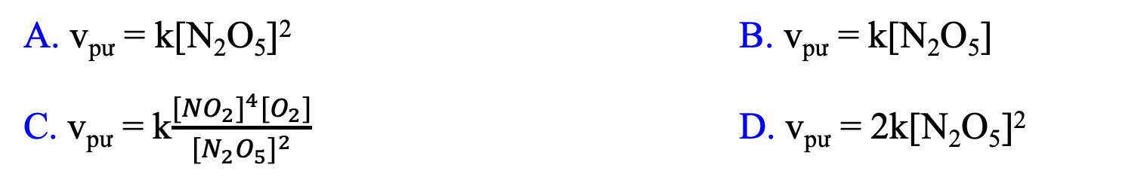
Chương 5 – Luyện Tập
Câu 10: Một phản ứng hóa học có tốc độ phản ứng là v_{pư} = k[A]². Đơn vị hằng số tốc độ phản ứng sẽ là:
A. mol.l⁻¹.s⁻¹ B. s⁻¹
C. mol.l⁻¹ D. l.mol⁻¹s⁻¹
Câu 11: Chọn phương án đúng. Cho phản ứng: 2N₂O₅ (g) → 4NO₂ (g) + O₂ (g). Hằng số tốc độ phản ứng ở 64ºC là 4.84 x 10⁻³ s⁻¹. Vậy, phương trình tốc độ phản ứng của phản ứng trên là:
A. v_{pư} = k[N₂O₅]² B. v_{pư} = k[N₂O₅]
C. v_{pư} = k$\frac{{[NO_{2}]}^{4}{[O}_{2}]}{{[N_{2}O_{5}]}^{2}}$ D. v_{pư} = 2k[N₂O₅]²

Slide 32
Chương 5 – Luyện Tập
Câu 12: Chọn phương án đúng. Phản ứng: 2A + 2B + C → D + E có đặc điểm sau:
* [A], [B] không đổi, [C] tăng gấp đôi, vận tốc v không đổi.
* [A], [C] không đổi, [B] tăng gấp đôi, vận tốc v tăng gấp đôi.
* [A], [B] đều tăng gấp đôi, vận tốc V tăng gấp 8 lần.
Biểu thức của vận tốc v theo các nồng độ A, B, C là:
A. v=k[A][B][C] B. v=k[A]²[B] C. v=k[A][B]² D. v=k[A]²[B][C]
Câu 13: Chọn phương án đúng. Phản ứng CO(k) + Cl₂(k) → COCl₂(k) là phản ứng đơn giản. Nếu nồng độ CO tăng từ 0,1M lên 0,4M; nồng độ Cl₂ tăng từ 0,3M lên 0,9M thì tốc độ phản ứng thay đổi như thế nào?
A. Tăng 3 lần B. Tăng 7 lần
C. Tăng 4 lần D. Tăng 12 lần

Slide 33
Chương 5 – Luyện Tập
Câu 14: Xét phản ứng sau:
S₂O₈²⁻ (aq) + 3I⁻ (aq) → 2SO₄²⁻ (aq) + I₃⁻ (aq)
Bảng sau liệt kê dữ liệu động học của phản ứng trên ở 25ºC. Xác định tốc độ phản ứng và hằng số tốc độ phản ứng của nó.
Thí nghiệm | [S₂O₈²⁻]₀ (M) | [I⁻]₀ (M) | Tốc độ (M/s)
1 | 0.27 | 0.38 | 2.05
2 | 0.40 | 0.38 | 3.04
3 | 0.40 | 0.22 | 1.76
A. r = k[S₂O₈²⁻][I⁻]; và k = 20 M⁻¹.s⁻¹ B. r = k[S₂O₈²⁻]²; và k = 10 M⁻¹.s⁻¹
C. r = k[S₂O₈²⁻][I⁻]²; và k = 15 M⁻².s⁻¹ D. r = k[S₂O₈²⁻][I⁻]; và k = 10 M⁻¹.s⁻¹

Slide 34
Chương 5 – Luyện Tập
Câu 15: Chọn phương án đúng về chất xúc tác. Chất xúc tác làm tăng tốc độ phản ứng bởi các tính chất sau:
Làm cho giá trị ΔG của phản ứng âm hơn.
Do làm giảm năng lượng hoạt hóa phản ứng.
Do làm tăng tốc độ va chạm phân tử.
Làm đổi dấu ΔG từ dương sang âm.
A. 1, 2, 3 B. 1, 2 C. 2 D. 2, 4

Slide 35


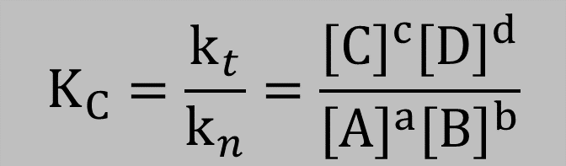
Chương 6 – Cân Bằng Hóa Học
Trạng thái CBHH: là trạng thái có tốc độ pư thuận = tốc độ pư nghịch và nồng độ các chất pư và sản phẩm không thay đổi ở những đk nhất định.
aA (l) + bB (l) cC (l) + dD (l)
Tốc độ PƯ thuận: v_{t} = k_{t}[A]ª[B]^{b}
Tốc độ PƯ nghịch : v_{n} = k_{n}[C]^{c}[D]^{d}
v_{f} = v_{v}
$$K_{C}=\frac{k_{t}}{k_{n}}=\frac{{[C]}^{c}{[D]}^{d}}{{[A]}^{a}{[B]}^{b}}$$
PƯHH đạt cân bằng:
Nhận xét:
Trạng thái cân bằng động vì QT thuận và nghịch vẫn xảy ra (v_{t} = v_{n})
∆$G_{T}$ = 0

Slide 36
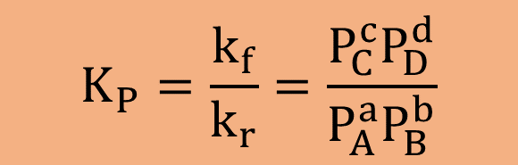
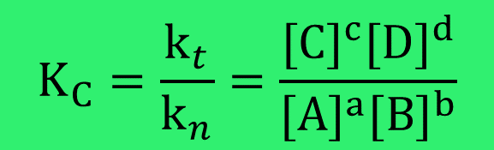
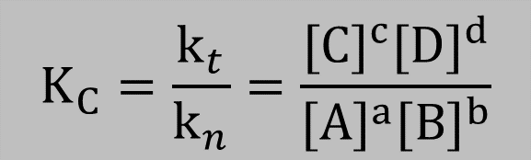
Chương 6 – Phản ứng đồng thể
Pha khí lý tưởng:
aA_{(k)} + bB_{(k)} cC_{(k)} + dD_{(k)}
$$K_{C}=\frac{k_{t}}{k_{n}}=\frac{{[C]}^{c}{[D]}^{d}}{{[A]}^{a}{[B]}^{b}}$$
Mối quan hệ K_{p} & K_{c}:
$$K_{P}=\frac{k_{f}}{k_{r}}=\frac{P_{C}^{c}P_{D}^{d}}{P_{A}^{a}P_{B}^{b}}$$
R = 0,082 [lit.atm/mol.K]
Pha lỏng:
aA_{(l)} + bB_{(l)} cC_{(l)} + dD_{(l)}
$$K_{C}=\frac{k_{t}}{k_{n}}=\frac{{[C]}^{c}{[D]}^{d}}{{[A]}^{a}{[B]}^{b}}$$
Lưu ý:
Trong PTPƯ có mặt dung môi là H₂O
thì biểu thức CBHH không có H₂O

Slide 37
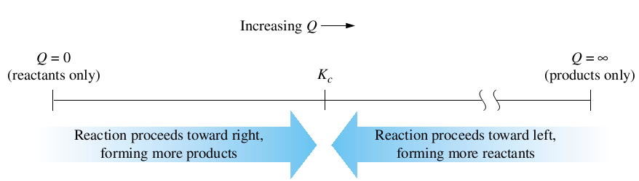
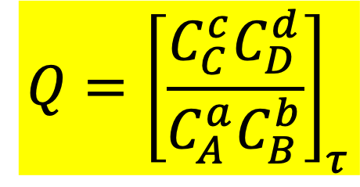
Chương 6 – Tỉ Số Phản Ứng (Q)
Tỉ số phản ứng Q tại thời điểm bất kỳ dùng để dự đoán chiều phản ứng được xác định bởi biểu thức sau:
aA + bB ⇌ cC + dD
$$Q={\left[\frac{C_{C}^{c}C_{D}^{d}}{C_{A}^{a}C_{B}^{b}}\right]}_{τ}$$
[A]: nồng độ chất A tại cân bằng
C_{A}: nồng độ chất A tại thời điểm τ
Q < K_{c}: t/t diễn ra theo →
Q = K_{c}: đạt trạng thái cân bằng
Q > K_{c}: t/t diễn ra theo ←

Slide 38

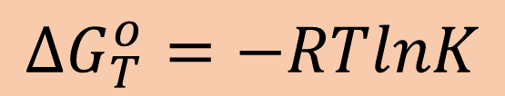
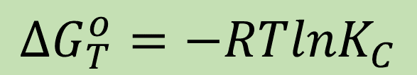
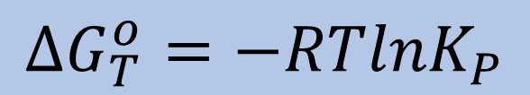
Chương 6 – Mối Liên Hệ Giữa K_{cb} và ∆G
$∆G_{T}^{o}=\sum{m∆G_{cuối}^{o}}−\sum{n∆G_{đầu}^{o}}=$ $∆H−T∆S=−RTlnK$
Khí lý tưởng:
$$∆G_{T}^{o}=−RTlnK_{P}$$
$$K_{P}=K_{C}{(RT)}^{∆n}$$
Dung dịch lỏng:
$$∆G_{T}^{o}=−RTlnK_{C}$$
Phản ứng nhiều pha:
R = 8,314 J/mol.K
= 1,987 cal/mol.K
= 0,082 L.atm/mol.K
$$∆G_{T}^{o}=−RTlnK$$

Slide 39
Chương 6 – Chuyển Dịch Cân Bằng
Các yếu tố ảnh hưởng đến sự dịch chuyển cân bằng phản ứng:
1.Sự thay đổi về nồng độ
2. Sự thay đổi về áp suất hay thể tích hệ (trong trường hợp PƯ pha khí)
3. Sự thay đổi về nhiệt độ
Ghi nhớ: “Suất tăng mol giảm” → Đối với Áp Suất
“Tích tăng mol tăng” → Đối với Thể Tích
“Tăng thu giảm tỏa” → Đối với Nhiệt Độ

Slide 40
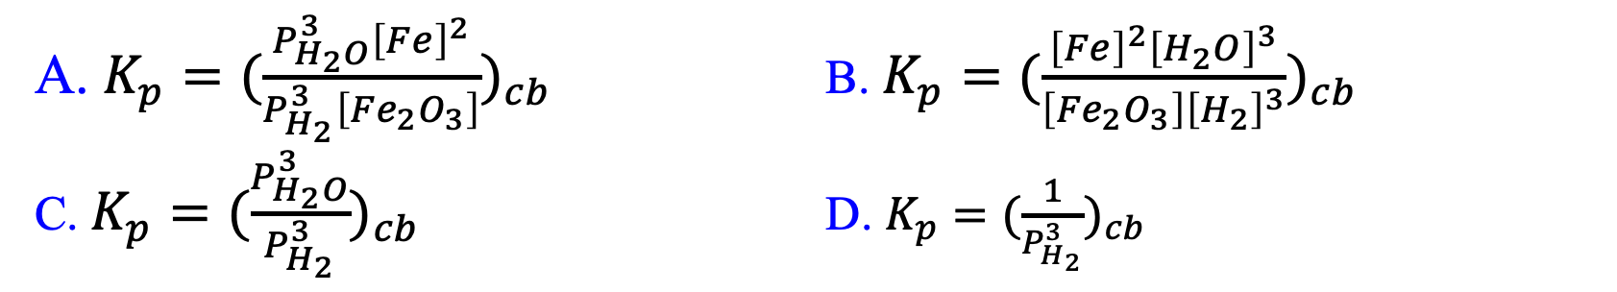
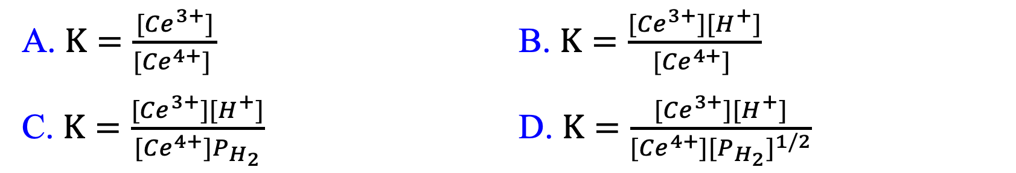
Chương 6 – Luyện Tập
Câu 1: Chọn phương án đúng. Xác định công thức đúng để tính hằng số cân bằng K_{p} của phản ứng: Fe₂O₃ (r) + 3H₂(k) ⇌ 2Fe(r) + 3H₂O(k)
A. $K_{p}={(\frac{P_{H_{2}O}^{3}{\left[Fe\right]}^{2}}{P_{H_{2}}^{3}\left[{Fe}_{2}O_{3}\right]})}_{cb}$ B. $K_{p}={(\frac{{\left[Fe\right]}^{2}{\left[H_{2}O\right]}^{3}}{\left[{Fe}_{2}O_{3}\right]{\left[H_{2}\right]}^{3}})}_{cb}$
C. $K_{p}={(\frac{P_{H_{2}O}^{3}}{P_{H_{2}}^{3}})}_{cb}$ D. $K_{p}={(\frac{1}{P_{H_{2}}^{3}})}_{cb}$
Câu 2: Chọn phương án đúng. Xác định công thức đúng để tính hằng số cân bằng K của phản ứng: Ce⁴⁺(aq) + $\frac{1}{2}$H₂(g) ⇌ Ce³⁺(aq) + H⁺(aq)
A. $K=\frac{{[Ce}^{3+}]}{{[Ce}^{4+}] }$ B. $K=\frac{{[Ce}^{3+}{][H}^{+}]}{{[Ce}^{4+}] }$
C. $K=\frac{{[Ce}^{3+}{][H}^{+}]}{{[Ce}^{4+}]P_{H_{2}}}$ D. $K=\frac{{[Ce}^{3+}{][H}^{+}]}{{[Ce}^{4+}]{[P_{H_{2}}]}^{1/2}}$

Slide 41
Chương 6 – Luyện Tập
Câu 3: Cho phản ứng: 2A(dd) + B(dd) ⇌ C(dd) + 2D(dd) có K_{c} = 1500. Một hỗn hợp X có C_{A} = C_{B} = 10⁻³M, C_{C} = C_{D} = 0.01M. Trạng thái của hệ ở điều kiện trên sẽ:
A. Dịch chuyển theo chiều nghịch. B. Đạt trạng thái cân bằng
C. Dịch chuyển theo chiều thuận. D. KHÔNG thể dự đoán được
Câu 4: Xét phản ứng: NOCl (k) ⇌ NO (k) + 1/2Cl₂ (k). Cho 1.31 gram NOCl (M=65.5g/mol) được gia nhiệt ở 350ºC trong bình thể tích 1 lít, thấy có 50% NOCl bị phân hủy. Tính K_{c} của phản ứng trên:
A. 0.035 B. 0.071 C. 0.005 D. 0.1

Slide 42
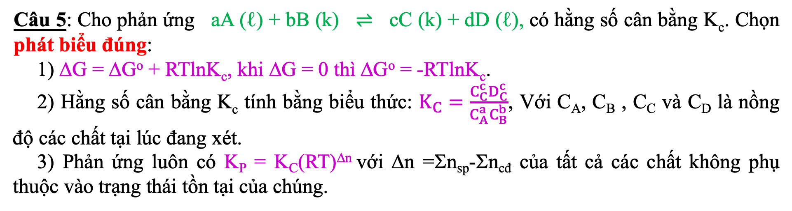
Chương 6 – Luyện Tập
Câu 5: Cho phản ứng aA (ℓ) + bB (k) ⇌ cC (k) + dD (ℓ), có hằng số cân bằng K_{c}. Chọn phát biểu đúng:
1) ΔG = ΔGº + RTlnK_{c}, khi ΔG = 0 thì ΔGº = -RTlnK_{c}.
2) Hằng số cân bằng K_{c} tính bằng biểu thức: $K_{C}=\frac{C_{C}^{c}D_{C}^{c}}{C_{A}^{a}C_{B}^{b}}$, Với C_{A}, C_{B} , C_{C} và C_{D} là nồng độ các chất tại lúc đang xét.
3) Phản ứng luôn có K_{P} = K_{C}(RT)^{Δn} với Δn =Σn_{sp}-Σn_{cđ} của tất cả các chất không phụ thuộc vào trạng thái tồn tại của chúng.
A. 1 B. 2 C. 3 D. Tất cả không chính xác
Câu 6: Chọn phương án đúng. Phản ứng C(gr) + CO₂ (k) ⇌ 2CO(k) ở 815⁰C có hằng số cân bằng K_{p} = 10. Tại trạng thái cân bằng, áp suất chung của hệ là P = 1atm. Hãy tính áp suất riêng phần của CO tại cân bằng.
A. 0,85 B. 0,72 C. 0,92 D. 0,68

Slide 43
Chương 6 – Luyện Tập
Câu 7: Ở một nhiệt độ xác định, phản ứng: S (r) + O₂ (k) ⇌ SO₂ (k) có hằng số cân bằng K_{C} = 4,2×10⁵². Tính hằng số cân bằng K’_{C} của phản ứng SO₂ (k) ⇌ S (r) + O₂ (k) ở cùng nhiệt độ.
A. 2,38 × 10⁵³ B. 2,38 × 10⁻⁵³ C. 4,2 × 10⁵² D. 4,2 × 10⁻⁵²
Câu 8: Cho K₁ và K₂ lần lượt là hằng số cân bằng của hai phản ứng sau:
(1) XeF₆ (k) + H₂O (k) ⇌ XeOF₄ (k) + 2HF (k) (K₁)
(2) XeO₄ (k) + XeF₆ (k) ⇌ XeOF₄ (k) + XeO₃F₂ (k) (K₂)
Hãy xác định hằng số cân bằng K₃ của phản ứng:
(3) XeO₄ (k) + 2 HF (k) ⇌ XeO₃F₂ (k) + H₂O (k)
A. K₃ = K₁.K₂ B. K₃ = K₁+K₂ C. K₃ = K₂-K₁ D. $K_{3}=\frac{K_{2}}{K_{1}}$

Slide 44
Chương 6 – Luyện Tập
Câu 9: Ở một nhiệt độ xác định, cân bằng sau đây: N₂(k) + 2O₂(k) ⇌ 2NO₂(k) có hằng số cân bằng K = 100. Tính hằng số cân bằng K’ của cân bằng: NO₂(k) ⇌ ½ N₂(k) + O₂(k).
A. K’ = 0,01 B. K’ = 0,1 C. K’ = 0,0001 D. K’ = 0,1
Câu 10: Phản ứng tổng hợp amoniac: 3 H₂(k) + N₂(k) ⇌ 2 NH₃(k) có hằng số cân bằng là K_{p} = 5,9 ×10⁵ tại 298K, và hiệu ứng nhiệt của phản ứng là ∆Hº = -92,2 kJ. Tính hằng số cân bằng K_{p} của phản ứng tại 600K. Biết rằng ∆Hº và ∆Sº của phản ứng thay đổi không đáng kể trong khoảng nhiệt độ 298 ÷ 600 K.
A. 4,3 × 10⁻³ B. 8,2 × 10⁶ C. 5,6 × 10⁵ D. K’ = 3,7 × 10⁻²

Slide 45
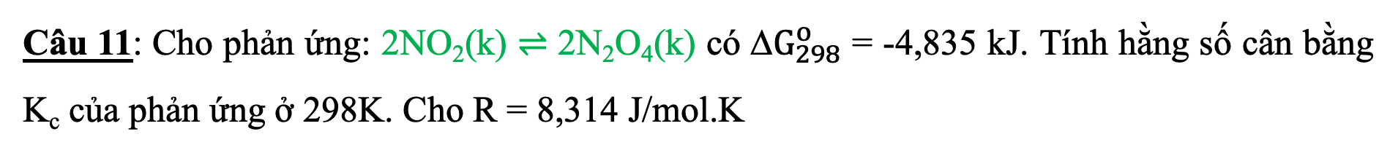
Chương 6 – Luyện Tập
Câu 11: Cho phản ứng: 2NO₂(k) ⇌ 2N₂O₄(k) có ∆$G_{298}^{o}$ = -4,835 kJ. Tính hằng số cân bằng K_{c} của phản ứng ở 298K. Cho R = 8,314 J/mol.K
A. K_{c} = 172,03 B. K_{c} = 17442,11 C. K_{c} = 7,04 D. K_{c} = 4168,57
Câu 12: Cho phản ứng: CuBr₂ (r) ⇌ CuBr (r) + 1/2Br₂ (k) ở trạng thái cân bằng, T = 550K, P_{Br2} = 0,671 atm. Cho 0,2 mol CuBr₂ (r) vào bình chân không. Hỏi thể tích bình là bao nhiêu để toàn bộ CuBr₂ (r) phản ứng hết. Cho R = 0,082 lit.atm/mol.K
A. 3,4 lít B. 6,7 lít C. 13,4 lít D. 8,3 lít
Câu 13: Cho phản ứng thuận nghịch: H₂ (k) + I₂ (k) ⇌ 2HI (k) hiệu suất của phản ứng là bao nhiêu nếu biết hằng số cân bằng K_{P} của phản ứng ở nhiệt độ này là 54,5.
A. 78,7% B. 65,3% C. 100% D. 48,6%

Slide 46
Chương 6 – Luyện Tập
Câu 14: Chọn phương án đúng. Khi cân bằng của phản ứng CuCl₂ (r) ⇌ CuCl (r) + ½Cl₂ (k) được thiết lập: Ở 400K có áp suất Cl₂ là 18 mmHg; ở 600K có áp suất Cl₂ là 310 mmHg. Vậy phản ứng trên là một quá trình:
A. Thu nhiệt. B. Tỏa nhiệt. C. Đoạn nhiệt. D. Đẳng nhiệt.
Câu 15: Ở 1200K, hai cân bằng sau tồn tại trong một bình kín:
C (gr) + CO₂ (k) ⇌ 2CO (k) K_{p} = 10
Fe (r) + CO₂ (k) ⇌ FeO (r) + CO (k) K_{p} = 5
Tính áp suất riêng phần của các khí cân bằng
A. P_{CO} = 0,2 atm; P_{CO2} = 0,04 atm B. P_{CO} = 5 atm; P_{CO2} = 1 atm
C. P_{CO} = 1 atm; P_{CO2} = 0,1 atm D. P_{CO} = 2 atm; P_{CO2} = 0,4 atm

Slide 47
Chương 6 – Luyện Tập
Câu 16: Cho phản ứng: 2SO_{2(k)} + O_{2(k)} ⇌ 2SO_{3(k)}; ΔΗ < 0. Để được nhiều SO₃ hơn, ta nên chọn biện pháp nào trong 3 biện pháp sau:
1. Giảm nhiệt độ. 2. Tăng áp suất. 3. Thêm O₂.
A. Chỉ có 1 B. Chỉ có 2 C. Chỉ có 2 và 3 D. Tất cả
Câu 17: Chọn biện pháp đúng. Phản ứng tỏa nhiệt dưới đây đã đạt trạng thái cân bằng: 2A_{(k)} + B_{(k)} ⇌ 4D_{(k)}. Để dịch chuyển cân bằng của phản ứng theo chiều hướng tạo thêm sản phẩm, một số biện pháp sau đây đã được sử dụng:
1) Tăng nhiệt độ | 2) Thêm chất D | 3) Giảm thể tích bình phản ứng
4) Giảm nhiệt độ | 5) Thêm chất A | 6) Tăng thể tích bình phản ứng
A. 1, 3, 5 B. 4, 5, 6 C. 2, 3 D. 3

Slide 48
Chương 6 – Luyện Tập
Câu 18: Phản ứng N₂(k) + O₂(k) ⇌ 2NO(k), ΔΗ > 0 đang nằm ở trạng thái cân bằng. Hiệu suất phản ứng sẽ tăng lên khi áp dụng các biện pháp sau:
1) Dùng xúc tác. 2) Nén hệ.
3) Tăng nhiệt độ. 4) Giảm áp suất hệ phản ứng.
A. 3 B. 1 và 2 C. 1 và 3 D. 1, 3 và 4
Câu 19: Chọn câu đúng. Xét hệ cân bằng: CO(k) + Cl₂(k) ⇌ COCl₂(k), ΔΗ < 0. Sự thay đổi nào dưới đây dẫn đến cân bằng chuyển dịch theo chiều thuận:
A. Tăng nhiệt độ B. Giảm áp suất
C. Giảm thể tích bình PƯ bằng nén hệ D. Tăng nồng độ COCl₂

Slide 49
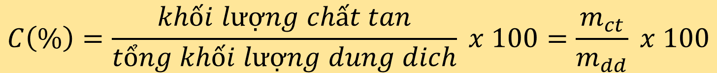
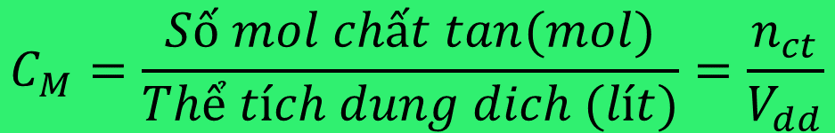
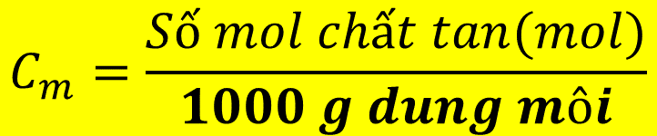
Chương 7 – Nồng Độ Dung Dịch
1. NỒNG ĐỘ PHẦN TRĂM KHỐI LƯỢNG
$$C\left(\%\right)=\frac{khối lượng chất tan}{tổng khối lượng dung dich} x 100=\frac{m_{ct}}{m_{dd}} x 100$$
2. NỒNG ĐỘ MOLAN (C_{m})
$$C_{m}=\frac{Số mol chất tan(mol)}{1000 g dung môi}$$
3. NỒNG ĐỘ MOL (C_{M})
$$C_{M}=\frac{Số mol chất tan(mol)}{Thể tích dung dich (lít)}=\frac{n_{ct}}{V_{dd}}$$

Slide 50
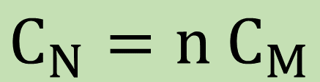
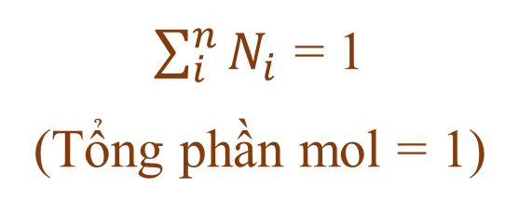
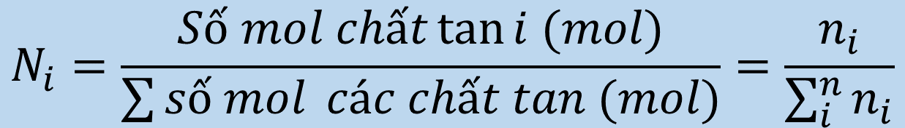

Chương 7 – Nồng Độ Dung Dịch
4. NỒNG ĐỘ ĐƯƠNG LƯỢNG (C_{N})
$$C_{N}=n C_{M}$$
Định lượng đương lượng:
$$C_{A}{ V}_{A}=C_{B}{ V}_{B}$$
Tìm nồng độ (C_{N}) khi chuẩn độ
Tìm V dung dịch của Q/t PHA LOÃNG
5. NỒNG ĐỘ PHẦN MOL (N_{i})
$$N_{i}=\frac{Số mol chất\tan{i (mol)}}{\sum{số mol }các chất tan (mol)}=\frac{n_{i}}{\sum_{i}^{n}{n_{i}}}$$
$\sum_{i}^{n}{N_{i}}$ = 1
(Tổng phần mol = 1)

Slide 51
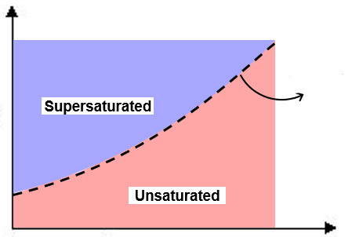

Chương 7 – Dung Dịch Bão Hòa
hoà tan
CHẤT TAN (r) + DUNG MÔI DUNG DỊCH
kết tinh
Quá
bão hòa
Chất tan (g) trong 100g H₂O
Bão
hòa
Bão hòa
Chất tan (g) trong 100g H₂O
Quá bão hòa
Chưa
bão hòa
Chưa bão hòa
Nhiệt độ
Nhiệt độ
Bất kỳ dung dịch nào cũng có thể tạo thành dung dịch chưa bão hòa, bão hòa hay quá bão hòa bằng cách thay đổi nhiệt độ

Slide 52



Chương 7 – Ảnh Hưởng TºC và P đến Độ Tan
CHẤT RẮN + DUNG MÔI ⇌ DUNG DỊCH ΔH_{ht} > 0 (>95%)
ΔH_{ht} > 0, T↑ → Độ tan chất rắn tăng
P hầu như không ảnh hưởng đến độ tan của chất rắn
CHẤT KHÍ + DUNG MÔI ⇌ DUNG DỊCH ΔH_{ht} < 0
ΔH_{ht} < 0, T↑ → Độ tan chất khí giảm
$$k_{H}=\frac{S_{k} ↑}{P_{k}↑}=const.$$
Áp suất tăng → Tăng độ tan của chất khí
ÁP SUẤT HƠI BÃO HÒA DUNG DỊCH (P_{dd} < P_{dm} _{nguyên} _{chất})
$$P_{hbh}=N_{dm}.P_{dm nguyên chất}$$
$${ΔP}_{hbh}=N_{ct}.P_{dm nguyên chất}$$

Slide 53



Chương 7 – P_{hơi} _{bão hòa}, T_{sôi}ºC, T_{đông} _{đặc}ºC
Lỏng Hơi
Bay hơi ΔH > 0
Ngưng tụ ΔH < 0
Hơi_{tt} trên bề chất lỏng tạo áp suất hơi → P_{bão} _{hòa}
P_{bão} _{hòa} = P_{môi} _{trường} → Q/tr sôi xảy ra ở T_{sôi}ºC
$$∆T_{s}=T_{dd}−T_{dm}=k_{s}C_{m}$$
$$∆T_{đ}=T_{dm}−T_{dd}=k_{đ}C_{m}$$
Với:
- C_{m}: nồng độ molan dung dịch
- k_{s}: h/s nghiệm sôi;
- k_{đ}: h/s nghiệm đông;

Slide 54

Chương 7 – Thẩm Thấu và Thẩm Thấu Ngược
Q/t Thẩm Thấu
SỰ THẨM THẤU là sự di chuyển của DUNG MÔI từ NỒNG ĐỘ DUNG DỊCH THẤP đến NỒNG ĐỘ DUNG DỊCH CAO thông qua MÀNG BÁN THẨM
Q/t Thẩm Thấu Ngược
Áp Suất Thẩm Thấu:

Slide 55

Chương 7 – Hệ Số Đẳng Trương (i) & Độ Điện Ly (α)
P₀ > P_{ptử} > P_{đly}
DD KHÔNG ĐIỆN LY: i = 1
VD. C₆H₁₂O₆, C₁₂H₂₂O₁₁ …
DD ĐIỆN LY MẠNH: i = m
VD. NaCl, HCl, KNO₃, …
m: số ion có trong 1 phân tử.
Vd: NaCl có m = 2
NƯỚC
NƯỚC
ĐƯỜNG
NƯỚC
MUỐI
DD ĐIỆN LY YẾU: 1 < i < m
VD. CH₃COOH, H₃PO₄, …
DD Không điện ly
DD Điện ly
“aim”

Slide 56


Chương 7 – CB trong DD Điện Ly Yếu
Qt ion hoá
A_{m}B_{n}(dd) mA^{n+}(dd) + nB^{m-}(dd)
Qt phân tử hoá
α < 0,05
K $≈$ C₀α²
Quan hệ K_{cb} & α trong
chất ĐIỆN LY YẾU:
K $=$ C₀α² / (1 - α)
CH₃COOH (dd) ⇌ CH₃COO⁻ (dd) + H⁺ (dd)
Hằng số điện ly của axit:
pK_{a} = - lgK_{a}
NH₄OH (dd) ⇌ NH₄⁺ (dd) + OH⁻(dd)
Hằng số điện ly của base:
pK_{b} = - lgK_{b}

Slide 57
Chương 7 – CB trong DD Điện Ly Mạnh (K thi HĐ)
DUNG DỊCH ĐIỆN LY MẠNH:
A_{m}B_{n} → mA^{+n} + nB^{-m}
Tương tác giữa các ion → Sự liên hợp ion (ví dụ: NaCl₂⁻, Na₂Cl⁺, …) → Làm nồng độ thực (biểu kiến) luôn nhỏ hơn nồng độ lý thuyết.
Dùng khái niệm hoạt độ (a) thay cho nồng độ:
a = f.C
f: (hệ số hoạt độ) phụ thuộc vào: bản chất dung môi, nhiệt độ, điện tích và nồng độ các ion (lực ion trong dd)

Slide 58
Chương 7 – CB trong DD Điện ly YẾU & KHÓ TAN
DUNG DỊCH ÍT TAN:
A_{m}B_{n} (r) ↔ mA^{n+} (dd) + nB^{m-} (dd)
ΔG = 0 S[mol/l] [A^{n+}]_{cb}= mS [B^{m-}]_{cb}= nS
dd A_{m}B_{n} bh ĐỘ TAN
Tích số tan:
Chất đ/ly sẽ kết tủa:
Chất đ/ly sẽ tan:

Slide 59
Chương 7 – Luyện Tập
Câu 1: Tính thể tích dung dịch HCl 4M cần thiết để pha thành 1 lít dung dịch HCl 0,5M.
A. 0,0125 lít B. 0,125 lít C. 0,875 lít D. 12,5 lít
Câu 2: Tính thể tích dung dịch H₂SO₄ 0,5M cần thiết để pha chế thành 1 lít dung dịch H₂SO₄ có pH = 1 (xem H₂SO₄ điện ly hoàn toàn):
A. 0,125 lít B. 0,25 lít C. 0,5 lít D. 0,1 lít
Câu 3: Chọn phương án đúng. Cho dung dịch NaCl 0,5M có khối lượng riêng d = 1,02 g/ml, M_{NaCl} = 58,5 g/mol, ta có:
Nồng độ phần trăm của dd NaCl là C% = 2,87%;
Nồng độ phần mol của NaCl trong dung dịch là N_{NaCl} = 0,009;
Nồng độ molan của dung dịch là C_{m} = 0,505 m
A. Chỉ 1, 3 B. Chỉ 1, 2 C. Chỉ 3 D. Tất cả

Slide 60

Chương 7 – Luyện Tập
Câu 4: Chọn đáp án đúng. Ở 250C có cân bằng: H₂S (k) ⇄ H₂S (aq)
∆$G_{298}^{o}$ [kJ/mol] -33,56 -27,83
Tính độ tan [M] của H₂S trong nước khi áp suất H₂S là 1atm ở 25ºC.
A. 0,1 B. 0,01 C. 1 D. 0,001
Câu 5: Xác định độ giảm áp suất hơi bão hòa của dung dịch C₆H₁₂O₆ bão hòa ở 20ºC, biết độ tan của C₆H₁₂O₆ ở nhiệt độ này là 200,0 g/100 ml H₂O và nước tinh khiết có áp suất hơi bão hòa bằng 23,76 mmHg.
A. 19,79 mm Hg B. 3,97 mmHg C. 3,79 mmHg D. 1,73 mmHg

Slide 61
Chương 7 – Luyện Tập
Câu 6: Chọn phương án đúng. Khi áp suất môi trường không đổi, nồng độ chất tan trong dung dịch (loãng có chất tan không bay hơi) tăng thì:
1) Nhiệt độ sôi của dung dịch tăng. 2) Áp suất thẩm thấu của dung dịch tăng.
3) Nhiệt độ đông đặc của dung dịch tăng. 4) Áp suất hơi bão hoà của dung dịch tăng.
A. Chỉ 1,2,3 B. Chỉ 3,4 C. Tất cả D. Chỉ 1,2
Câu 7: Xác định độ giảm áp suất hơi bão hòa của dung dịch C₆H₁₂O₆ bão hòa ở 20ºC, biết độ tan của C₆H₁₂O₆ ở nhiệt độ này là 200,0 g/100 ml H₂O và nước tinh khiết có áp suất hơi bão hòa bằng 23,76 mmHg.
A. 19,79 mm Hg B. 3,97 mmHg C. 3,79 mmHg D. 1,73 mmHg

Slide 62
Chương 7 – Luyện Tập
Câu 8: Chọn đáp án đúng. Trong quá trình sôi của dung dịch loãng chứa chất tan không bay hơi, nhiệt độ sôi của dung dịch:
A. Tăng dần B. Giảm dần C. Không đổi D. Lúc tăng lúc giảm
Câu 9: Xác định khối lượng phân tử của chất A biết khi hòa tan 1g chất tan này vào 100 ml H₂O, nhiệt độ sôi của dung dịch tăng lên 0,1275ºC, k_{sôi} của H₂O là 0,51 độ/mol.
A. 20 g/mol B. 56 g/mol C. 40 g/mol D. 74 g/mol
Câu 10: Xác định khối lượng phân tử của chất A không điện ly biết khi hòa tan 1 g chất tan này vào 1 lít H₂O, áp suất thẩm thấu của dung dịch là 0,436 atm ở 25⁰C.
A. 28 g/mol B. 65 g/mol C. 40 g/mol D. 56 g/mol

Slide 63
Chương 7 – Luyện Tập
Câu 11: Chọn phương án đúng. Cho ba dung dịch được tạo thành khi hòa tan lần lượt 10g chất tan không điện ly: C₆H₁₂O₆, C₁₂H₂₂O₁₁, C₃H₈O₃ trong 1 kg nước. Sắp xếp nhiệt độ sôi của các dung dịch trên theo thứ tự tăng dần:
A. C₁₂H₂₂O₁₁ < C₃H₈O₃ < C₆H₁₂O₆
B. C₆H₁₂O₆ < C₃H₈O₃ < C₁₂H₂₂O₁₁
C. C₃H₈O₃ < C₆H₁₂O₆ < C₁₂H₂₂O₁₁
D. C₁₂H₂₂O₁₁ < C₆H₁₂O₆ < C₃H₈O₃
Câu 12: Chọn câu đúng. Cho các dung dịch nước loãng của C₆H₁₂O₆, NaCl, MgCl₂, Na₃PO₄. Biết chúng có cùng nồng độ molan và độ điện li của các muối NaCl, MgCl₂ và Na₃PO₄ đều bằng 1. Ở cùng điều kiện áp suất ngoài, nhiệt độ sôi của các dung dịch theo dãy trên có đặc điểm:
A. Tăng dần B. Giảm dần C. Bằng nhau D. Không so được

Slide 64




Chương 7 – Luyện Tập
Câu 13: Chọn phương án đúng. Tính nhiệt độ sôi (T_{s}) của nước tại đỉnh núi Phanxipăng có áp suất khí quyển là 0,7 atm. Biết nhiệt hoá hơi của nước là 41,8 kJ/mol.
Lỏng $↔$ Hơi
Mối quan hệ giữa P_{bh} với nhiệt độ (TºC) và nhiệt hoá hơi (ΔH):
$$ln\frac{P_{2}}{P_{1}}=−\frac{∆H}{R}\left(\frac{1}{T_{2}}−\frac{1}{T_{1}}\right)$$
$→ ln\frac{0,7}{1}=−\frac{41800}{8,314}\left(\frac{1}{T_{2}}−\frac{1}{100}\right) →$ T₂ = 90,38
A. 90,38ºC
B. 84,12ºC
C. 93,26ºC
D. 102,54ºC
Câu 14: Tính nhiệt độ sôi của Br₂ của cân bằng: Br₂ (lỏng) $↔$ Br₂ (hơi)
$∆H_{tt}^{298}\left(kJ/mol\right)$ 0 30,7
$S^{298}\left(J/mol.K\right)$ 152,3 245,3
A. 330,1ºC B. 198,5K
C. 330,1K D. 198,5ºC
$$∆G_{T}=∆H^{o}−T_{sôi}.∆S^{o}=0$$
→ $T_{s}=\frac{30700}{(245,3−152,2)}$

Slide 65
Chương 7 – Luyện Tập
Câu 15: Chọn phương án đúng. Trật tự sắp xếp nào của các dung dịch 0,01M của những chất cho dưới đây là phù hợp với sự giảm dần áp suất thẩm thấu (các muối điện li hoàn toàn):
A. CH₃COOH – NaCl - C₆H₁₂O₆ - CaCl₂ B. C₆H₁₂O₆ - CH₃COOH - NaCl - CaCl₂
C. CaCl₂ - CH₃COOH - C₆H₁₂O₆ - NaCl D. CaCl₂ - NaCl - CH₃COOH - C₆H₁₂O₆
Câu 16: Chọn phương án đúng. Hoà tan 0,585 gam NaCl vào trong nước thành 1 lít dung dịch. Áp suất thẩm thấu của dung dịch này ở 25ºC có giá trị là: (Cho biết M_{NaCl} = 58,5 và R = 0,082 lit.atm/mol.K, NaCl trong dung dịch được coi như điện ly hoàn toàn)
A. 0,244 atm B. 0,488 atm C. 0,041 atm D. 0,021 atm

Slide 66
Chương 7 – Luyện Tập
Câu 17: Chọn phát biểu chính xác:
1) Độ điện ly (α) tăng khi nồng độ của chất điện ly tăng.
2) Độ điện ly (α) không thể lớn hơn 1.
3) Trong đa số trường hợp, độ điện ly tăng lên khi nhiệt độ tăng.
4) Chất điện ly yếu là chất có α < 0.05
A. 1, 2, 3 B. 2, 3 C. 3, 4 D. Tất cả đều đúng
Câu 18: Chọn đáp án đúng. Cho 1 mol chất điện ly A₃B vào nước thì có 0,3 mol bị điện ly ra ion, vậy hệ số đẳng trương i bằng:
A. 3,4 B. 2,1 C. 1,9 D. Không tính được

Slide 67
Chương 7 – Luyện Tập
Câu 19: Chọn phương án đúng. Trong nước biển, muối ăn (NaCl) có nồng độ 0,5 M và có độ điện ly biểu kiến là 90% ở 30ºC. Để sản xuất nước ngọt từ nước biển bằng phương pháp thẩm thấu ngược ở 30⁰C, áp suất nén lên nước biển phải là:
A. P > 2 atm B. P > 301 atm C. P > 12,5 atm D. P > 23,7 atm
Câu 20: Chọn đáp số chính xác nhất. Trong dung dịch HF 0,1M ở 25⁰C có 8% HF bị ion hóa. Hỏi hằng số điện ly của HF ở nhiệt độ này bằng bao nhiêu?
A. 7,0 x 10⁻² B. 6,4 x 10⁻² C. 6,4 x 10⁻⁴ D. 7,0 x 10⁻⁴
Câu 21: Dung dịch HA 0,1M có độ điện ly (α). Hỏi trong cùng điều kiện, ở nồng độ nào của HA thì α’ = α/3
A. 0,3M B. 0,6M C. 0,9M D. 1,2M

Slide 68
Chương 7 – Luyện Tập
Câu 22: Chọn phương án đúng. Tích số tan của Cu(OH)₂ bằng T = 2×10⁻²⁰. Thêm dần NaOH vào dung dịch muối Cu(NO₃)₂ 0,02M cho tới khi kết tủa Cu(OH)₂ xuất hiện. Vậy, giá trị pH mà khi vượt quá nó thì kết tủa bắt đầu xuất hiện là:
A. 9 B. 4 C. 5 D. 6
Câu 23: Chọn phương án đúng. Cho biết pT của BaSO₄ và SrSO₄ lần lượt bằng 9,97 và 6,49. Nhỏ từng giọt dung dịch (NH₄)₂SO₄ 0,1M vào 1 lít dung dịch chứa [Ba²⁺] 10⁻⁴ M và [Sr²⁺] 1M thì:
A. Kết tủa BaSO₄ xuất hiện trước B. Cả 2 kết tủa xuất hiện đồng thời
C. Kết tủa SrSO₄ xuất hiện trước D. Không tạo thành kết tủa

Slide 69

Chương 7 – Luyện Tập
Câu 24: Chọn phương án đúng. Cho hằng số cân bằng ở 25ºC của phản ứng:
3H₂S (dd) + 2NO₃⁻ (dd) + 2H⁺ (dd) ⇌ 3S(r) + 2NO(k) + 4H₂O(l); K₁ = 10⁸⁰
Tính hằng số cân bằng (K) của phản ứng:
3ZnS(r) + 2NO₃⁻(dd) + 8H⁺(dd) ⇌ 3Zn²⁺(dd) + 3S(r) + 2NO(k) + 4H₂O(l)
Cho biết ở 25ºC: T_{ZnS} = 10⁻²⁴; (K_{a1} x K_{a2})_{H2S} = 10⁻²⁰
A. 10⁻⁵² B. 10⁹² C. 10⁶⁸ D. 10⁷⁶
3H₂S (dd) + 2NO₃⁻ (dd) + 2H⁺ (dd) ⇌ 3S(r) + 2NO(k) + 4H₂O(l); K₁ = 10⁸⁰
ZnS (r) ⇌ Zn²⁺(dd) + S²⁻(dd); T_{ZnS} = 10⁻²⁴ = K₂
H₂S (dd) ⇌ 2H⁺(dd) + S²⁻(dd); (K_{a1} x K_{a2}) = 10²⁰ = K₃
$K=\frac{K_{1}.K_{2}^{3} }{K_{3}^{3}}=$10⁻⁶⁸
3ZnS(r) + 2NO₃⁻(dd) + 8H⁺(dd) ⇌ 3Zn²⁺(dd) + 3S(r) + 2NO(k) + 4H₂O(l)

Slide 70


